Slide 1
Игра «Мешочек знаний» по повести Н.В.Гоголя «Ночь перед Рождеством»
Правила игры
Кузина Е.А., учитель литературы МКОУ Малиновская ООШ
Красноярского края Саянского района

Slide 2
1
На игровом поле выбираем букву и нажимаем на нее.
2
Открывается слайд с вопросом.
4
Возвращаемся на слайд с помощью управляющей кнопки, и буква попадает в мешочек.
Снова выбираем букву и продолжаем играть.
Ответим, а затем проверим себя, нажимая на вопрос.
3
5
Начать игру

Slide 3
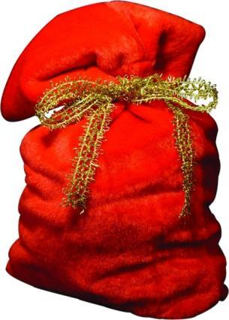
ч
К
С
Ч
К
В
С
К
М
Д

Slide 4
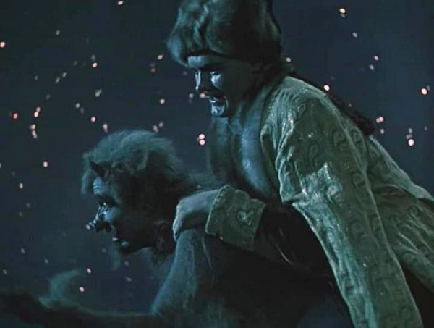
Назовите транспортное средство Вакулы при полете в Петербург
ч
ё
р
т

Slide 5
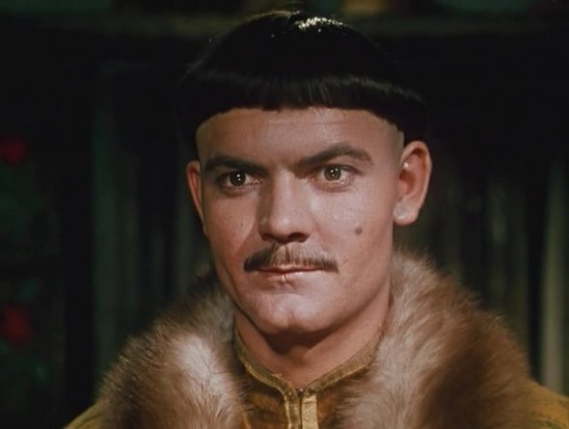
Кто слыл лучшим живописцем во всем околотке?
к
у
з
н
е
ц

Slide 6
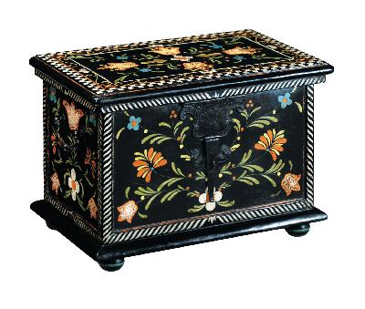
Что обещает приготовить после праздника кузнец Оксане?
с
у
н
д
у
к

Slide 7
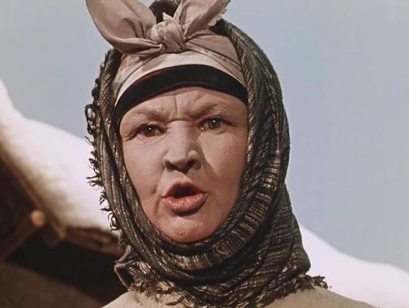
У кого не на шутку разнежился черт?
с
о
л
о
х
а

Slide 8
Как называются песни, которые поют накануне рождества?
к
о
л
я
д
к
и

Slide 9
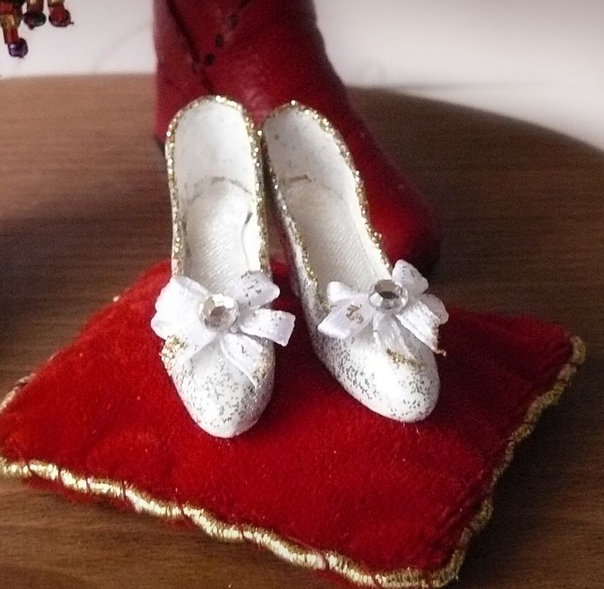
Что пообещал привезти Вакула Оксане?
ч
е
р
е
в
и
к
и

Slide 10
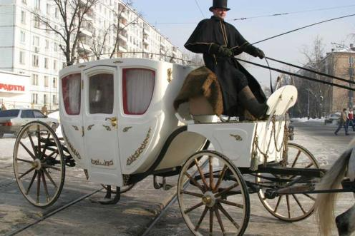
На чем добирались запорожцы до дворца царицы?
к
а
р
е
т
ы

Slide 11
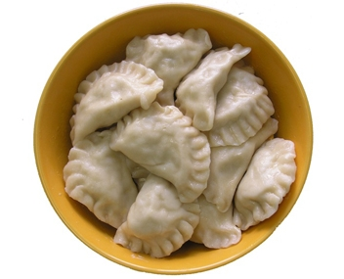
Что Пацюку попадало в рот из миски?
в
а
р
е
н
и
к

Slide 12
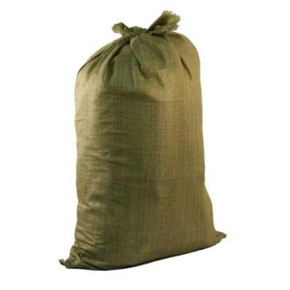
Куда прячет Солоха своих гостей?
м
е
ш
к
и

Slide 13
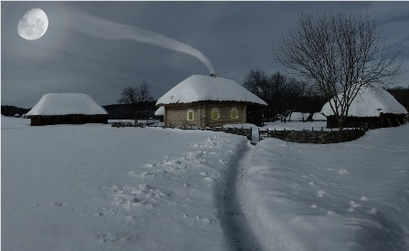
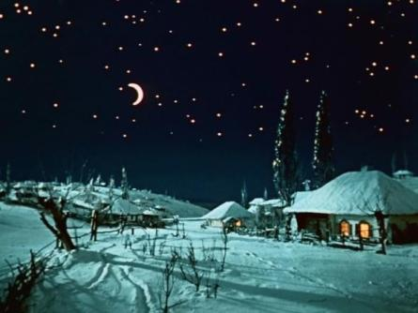
Где происходит действие в повести?
Д
и
к
а
н
ь
к
а

Slide 14
Использованные ресурсы
http://paket78.ru/upload/shop_1/1/7/8/item_178/shop_items_catalog_image178.jpg - холщовый мешок
http://art-dolls.com.ua/files/newss/foto1_611.jpg - черевики
http://www.bellissimo.by/images/stories/ccnewsletter/izum/kareti/kareti_svadba_03.jpg -карета
http://www.timeboil.ru/img/site/12537456531344.jpg - вареники
http://img-fotki.yandex.ru/get/4400/zhannaz986.5d/0_50268_5ca2c775_XL - Диканька
http://kinoshljapa.net/uploads/1293550134_vechera.na.hutore.bliz.dikanki.1.jpg - Вакула
http://35photo.ru/repost/29/292238_1.jpg - зима
http://bm.img.com.ua/berlin/storage/afisha/600x500/9/ea/cd7242798329784b38a10cb77ad64ea9.jpg - черт
http://img-fotki.yandex.ru/get/6416/121447594.1f1/0_a5c45_54d17288_XL.jpg - Солоха
http://npodarok.ru/wp-content/uploads/2012/10/%D0%BC%D0%B5%D1%88%D0%BE%D0%BA-733x1024.jpg мешок
http://www.fabrika-podarkoff.ru/upload/iblock/c4f/c4fccf562ad3feda5dde06995af8fdaa.jpeg - сундук
http://t0.gstatic.com/images?q=tbn:ANd9GcTo4hFGqOZewV1BNXFUf4Bs2y7PtMt4O5QM040UGqLp1tKBEuVxLPgbwBYU - колядки сборник

